Slide 1

Java8新特性
Powerd by LinkKnown
作者:周锐

Slide 2

1、Java8 新特性列表
2、lamda 表达式
3、函数式接口
4、默认方法
5、方法引用
6、Stream 流式操作
7、新日期类
8、Optional 类

Slide 3
Java8 新特性列表

Slide 4
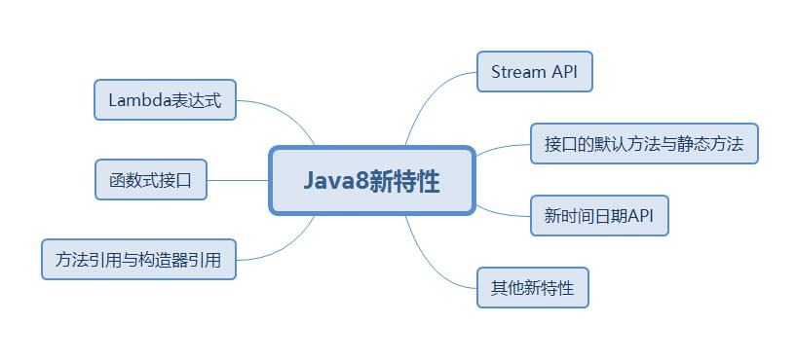
Java8是Oracle于2014年3月发布的一个重要版本，其API在现存的接口上引入了非常多的新方法
① Lambda 表达式 − Lambda 允许把函数作为一个方法的参数（函数作为参数传递到方法中）。
② 函数式接口− 函数式接口(Functional Interface)就是一个有且仅有一个抽象方法，但是可以有多个非抽象方法的接口。函数式接口可以被隐式转换为 lambda 表达式。
③ 默认方法 − 默认方法就是一个在接口里面有了一个实现的方法。
④ 方法引用 − 方法引用提供了非常有用的语法，可以直接引用已有Java类或对象（实例）的方法或构造器。与lambda联合使用，方法引用可以使语言的构造更紧凑简洁，减少冗余代码。
⑤ Stream API −新添加的Stream API（java.util.stream） 把真正的函数式编程风格引入到Java中。
⑥ Date Time API − 加强对日期与时间的处理。
⑦ Optional 类 − Optional 类已经成为 Java 8 类库的一部分，用来解决空指针异常。

Slide 5
Lambda 表达式

Slide 6
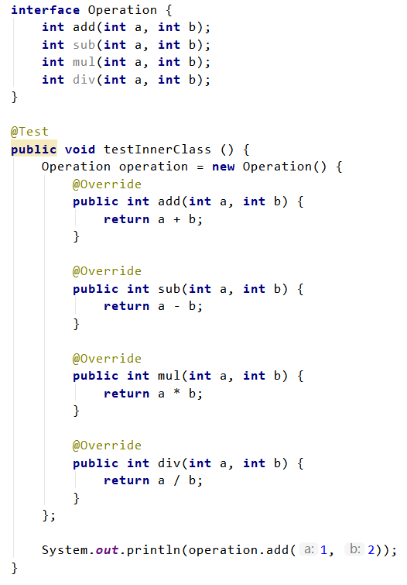
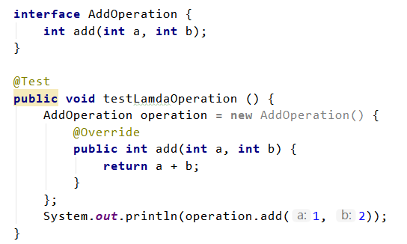
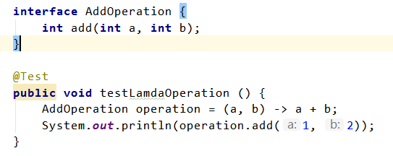
lambda表达式与匿名类的异同集中体现在三点上：
lambda就是为了优化匿名内部类而生，lambda要比匿名类简洁的多得多；
lambda仅适用于函数式接口，匿名类不受限；
在匿名类内部，this关键字指向该抽象类实例，而lambda内部this指向闭包实例。如果需要在内部通过this关键字访问实例，必须使用匿名类；
匿名内部类抽象方法数量 1~n个
lamda 是单个抽象方法匿名内部类的一种简写
不是所有的匿名内部类都可以转成 lamda
简化前
匿名内部类
简化后-lamda 表达式

Slide 7
@Test
public void testLamda () {
List<String> names = Arrays.asList("tom", "bob", "smith", "john");
Collections.sort(names, new Comparator<String>() {
@Override
public int compare(String a, String b) {
return b.compareTo(a);
}
});
}
@Test
public void testLamda2 () {
List<String> names = Arrays.asList("tom", "bob", "smith", "john");
Collections.sort(names, (String a, String b) -> {
return b.compareTo(a);
});
}
@Test
public void testLamda3 () {
List<String> names = Arrays.asList("tom", "bob", "smith", "john");
Collections.sort(names, (String a, String b) -> b.compareTo(a));
}
@Test
public void testLamda4 () {
List<String> names = Arrays.asList("tom", "bob", "smith", "john");
Collections.sort(names, (a, b) -> b.compareTo(a));
}
自动类型推断
lamda 表达式

Slide 8
函数式接口

Slide 9
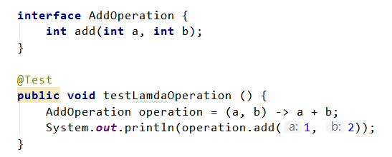
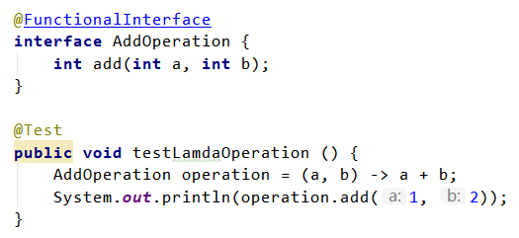
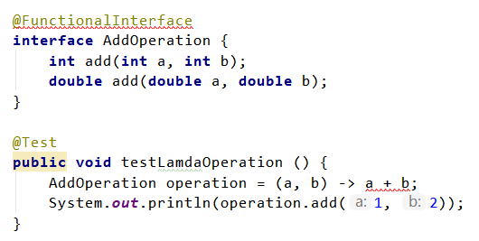
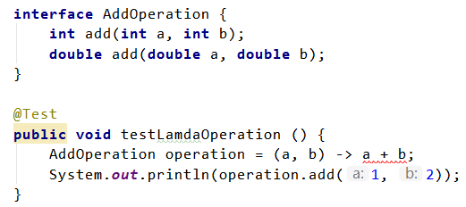
函数式接口：
（1）只包含一个抽象方法；
（2）可以包含非抽象方法；
（3）最好用注解“@FunctionalInterface”保证抽象方法的唯一性。
当方法的参数是带@FunctionInterface的接口时，在调用该方法时可以使用lambda表达式实例化该接口，达到简化写法的目的。
给单一抽象方法接口额外添加抽象方法，会导致调用方 lamda 表达式报错
使用 @FunctionInterface 会在源头进行限制，不能额外添加方法。能保证抽象方法的唯一性

Slide 10
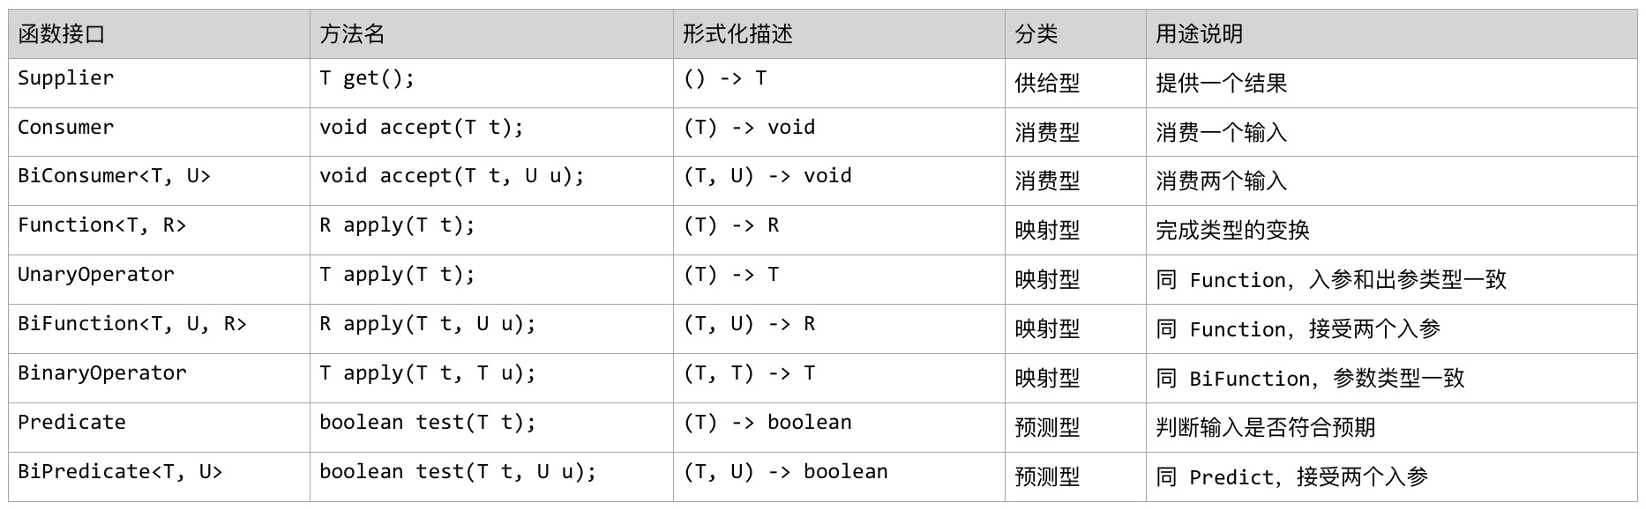
JDK1.8新增
JDK 1.8之前已有的函数式接口:
java.lang.Runnable
java.util.concurrent.Callable
java.security.PrivilegedAction
java.util.Comparator
java.io.FileFilter
java.nio.file.PathMatcher
java.lang.reflect.InvocationHandler
java.beans.PropertyChangeListener
java.awt.event.ActionListener
javax.swing.event.ChangeListener
下面是我们常用的几类函数式接口：
消费性函数式接口
特点：接受一个或者多个参数，没有返回值
供给型函数式接口
特点：没有参数（无参），提供返回值
函数型函数式接口
特点：接收一个或者多个参数，有返回值
预测型函数式接口
特点：接收一个或者多个参数，返回一个boolean类型
新定义的函数式接口:
java.util.function中定义了几组类型的函数式接口以及针对基本数据类型的子接口。
Predicate -- 传入一个参数，返回一个bool结果， 方法为boolean test(T t)
Consumer -- 传入一个参数，无返回值，纯消费。 方法为void accept(T t)
Function -- 传入一个参数，返回一个结果，方法为R apply(T t)
Supplier -- 无参数传入，返回一个结果，方法为T get()
UnaryOperator -- 一元操作符， 继承Function,传入参数的类型和返回类型相同。
BinaryOperator -- 二元操作符， 传入的两个参数的类型和返回类型相同， 继承BiFunction

Slide 11
interface Converter<F, T> {
T convert(F from);
}
@Test
public void testFunctionalInterface() {
Converter<String, Integer> converter = new Converter<String, Integer>() {
@Override
public Integer convert(String from) {
return Integer.valueOf(from);
}
};
}
@FunctionalInterface
interface Converter2<F, T> {
T convert(F from);
}
@Test
public void testFunctionalInterface2() {
Converter2<String, Integer> converter = (from) -> Integer.valueOf(from);
}
只有一个方法的接口
函数式接口

Slide 12
默认方法

Slide 13
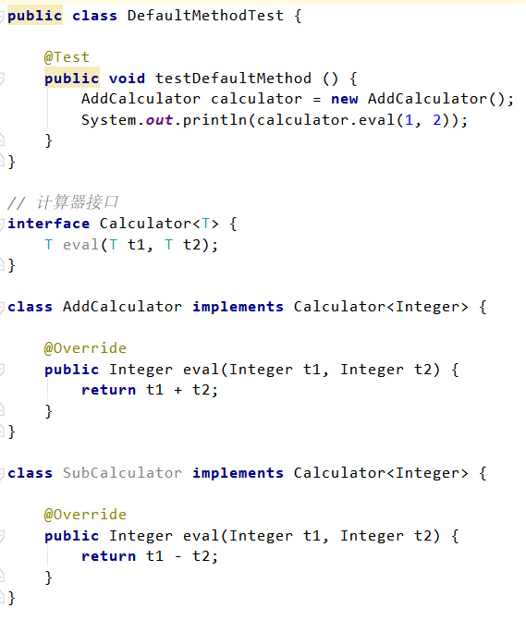
为什么要有默认方法
在 java 8 之前，接口与其实现类之间的耦合度太高了（tightly coupled），当需要为一个接口添加方法时，所有的实现类都必须随之修改。默认方法解决了这个问题，它可以为接口添加新的方法，而不会破坏已有的接口的实现。
有同学可能发现了，Java8中加入了默认方法的接口，这不就是以前的抽象类吗？其实，两者还是有区别的。
一个类只能继承一个抽象类；但是一个类可以实现多个接口。
抽象类有实例变量，而接口只能有类变量
默认方法仅限于接口

Slide 14
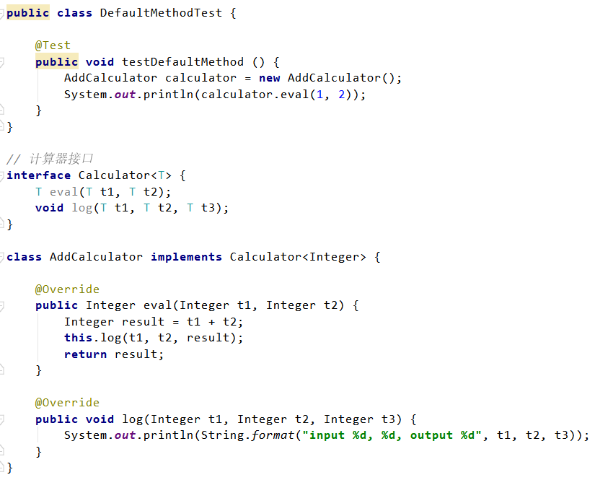
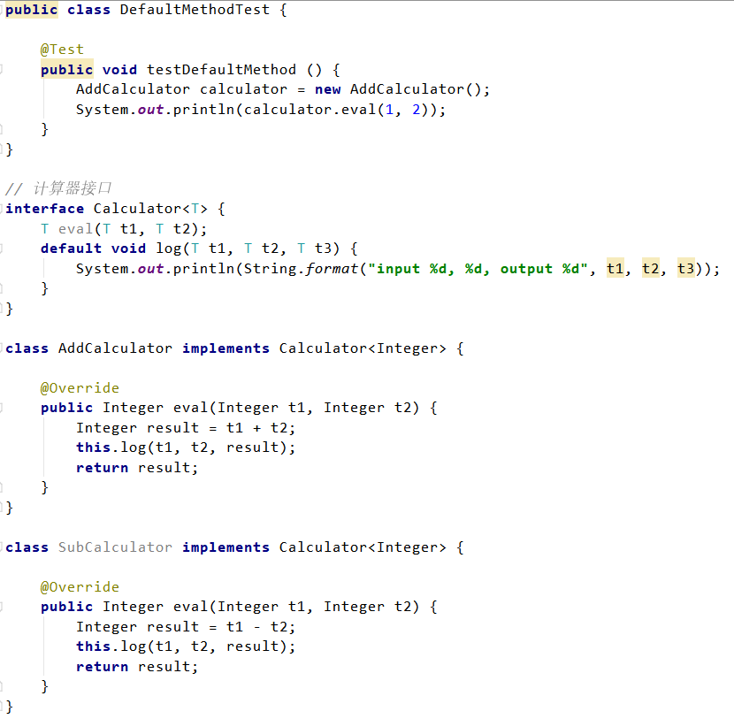
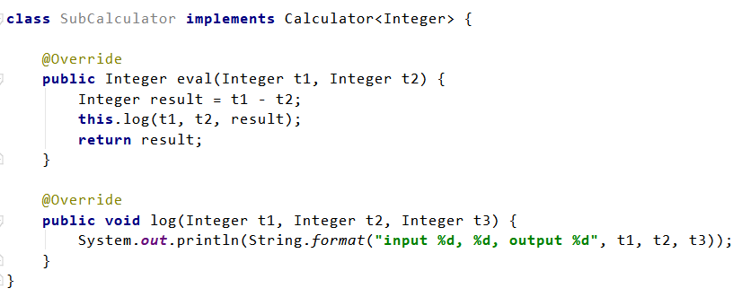
默认方法增强了接口的能力

Slide 15
方法引用

Slide 16
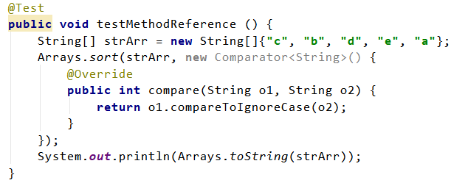
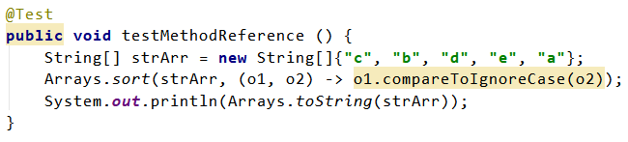
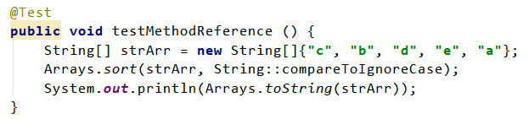
在Java8中，我们可以直接通过方法引用来简写lambda表达式中已经存在的方法。
方法引用是用来直接访问类或者实例的已经存在的方法或者构造方法。方法引用提供了一种引用而不执行方法的方式，它需要由兼容的函数式接口构成的目标类型上下文。计算时，方法引用会创建函数式接口的一个实例。
注意方法引用是一个Lambda表达式，其中方法引用的操作符是双冒号"::"。
类型 | 语法 | 对应的Lambda表达式
静态方法引用 | 类名::staticMethod | (args) -> 类名.staticMethod(args)
实例方法引用 | inst::instMethod | (args) -> inst.instMethod(args)
对象方法引用 | 类名::instMethod | (inst,args) -> 类名.instMethod(args)
构建方法引用 | 类名::new | (args) -> new 类名(args)

Slide 17
Stream 流式操作

Slide 18

函数式编程风格
数据源
filter
map
......
终止操作
一系列“中间操”作形成的流水线
Stream操作步骤
1.创建 Stream
一个数据源（如： 集合、数组）， 获取一个流。
2.中间操作
一个中间操作链，对数据源的数据进行处理。
3.终止操作(终端操作)
一个终止操作，执行中间操作链，并产生结果 。
集合讲的是数据，流讲的是计算！
Stream 是 Java8 中处理集合的关键抽象概念，它可以指定你希望对集合进行的操作，可以执行非常复杂的查找、过滤和映射数据等操作。使用Stream API 对集合数据进行操作，就类似于使用 SQL 执行的数据库查询。也可以使用 Stream API 来并行执行操作。简而言之，Stream API 提供了一种高效且易于使用的处理数据的方式。

Slide 19
（1）通过Collection系列集合提供的stream()方法或者parallelStream()方法来创建Stream。
List<String> list = new ArrayList<>();
list.stream();
list.parallelStream();
（2）通过Arrays中的静态方法stream()获取数组流。
Integer[] nums = new Integer[]{1,2,3,4,5,6,7,8,9};
Stream<Integer> numStream = Arrays.stream(nums);
（3）通过Stream类的静态方法of()获取数组流。
Stream<String> strStream = Stream.of("a", "b", "c");
（4）创建无限流
可以使用静态方法 Stream.iterate() 和Stream.generate(), 创建无限流。
Stream<Integer> intStream = Stream.iterate(0, (x) -> x + 2);
Stream.generate(() -> Math.random()).limit(5).forEach(System.out::println);
（5）创建空流
Stream<String> empty = Stream.empty();
获取 Stream 对象几种方式

Slide 20
@Test
public void testStream () {
List<String> strList = Arrays.asList("a", "b", "c");
// 集合创建流
// 创建串行流
Stream<String> stream1 = strList.stream();
// 创建并行流
Stream<String> stream2 = strList.parallelStream();
String[] strArr = new String[]{"a", "b", "c"};
// 数组创建流
Stream<String> stream3 = Arrays.stream(strArr);
// 工厂方法创建流
Stream<String> stream4 = Stream.of("a", "b", "c");
// 流转换成并行流
Stream<String> parallelStream = stream4.parallel();
}
@Test
public void testSteam2 () {
List<String> strList = Arrays.asList("a", "b", "c", "", "d");
// 过滤
// Collectors 类实现了很多归约操作，例如将流转换成集合和聚合元素。
strList = strList.stream().parallel().filter(str -> !str.isEmpty()).collect(Collectors.toList());
// 遍历
strList.stream().forEach(str -> System.out.println(str));
// 映射
strList = strList.stream().map(str -> str.toUpperCase()).collect(Collectors.toList());
strList.stream().forEach(str -> System.out.println(str));
// 限定数量
strList = strList.stream().limit(3).collect(Collectors.toList());
System.out.println(strList.size());
// 排序
strList = strList.stream().sorted((o1, o2) -> o2.compareTo(o1)).collect(Collectors.toList());
System.out.println(strList);
}
@Test
public void testParallel(){
List<String> strList = Arrays.asList("a", "b", "c", "d", "e", "f", "g");
strList.stream().forEach(str -> {
System.out.println(Thread.currentThread().getName() + " : " + str);
});
// 并行流会开启多线程执行
strList.parallelStream().forEach(str -> {
System.out.println(Thread.currentThread().getName() + " : " + str);
});
}

Slide 21
新日期类

Slide 22
非线程安全 − java.util.Date 是非线程安全的，所有的日期类都是可变的，这是Java日期类最大的问题之一。
设计很差 − Java的日期/时间类的定义并不一致，在java.util和java.sql的包中都有日期类，此外用于格式化和解析的类在java.text包中定义。java.util.Date同时包含日期和时间，而java.sql.Date仅包含日期，将其纳入java.sql包并不合理。另外这两个类都有相同的名字，这本身就是一个非常糟糕的设计。
时区处理麻烦 − 日期类并不提供国际化，没有时区支持，因此Java引入了java.util.Calendar和java.util.TimeZone类，但他们同样存在上述所有的问题。
java.util.Date
java.time.LocalDate
java.time.LocalTime
java.time.LocalDateTime
Java.time包中的是类是不可变且线程安全的。新的时间及日期API位于java.time中，下面是一些关键类
Instant 它代表的是时间戳
LocalDate 不包含具体时间的日期，比如2014-01-14。它可以用来存储生日，周年纪念日，入职日期等。
LocalTime 它代表的是不含日期的时间
LocalDateTime 它包含了日期及时间，不过还是没有偏移信息或者说时区。
ZonedDateTime 这是一个包含时区的完整的日期时间，偏移量是以UTC/格林威治时间为基准的。

Slide 23
@Test
public void testDate () {
System.out.println(LocalDate.now()); // 2020-12-11
System.out.println(LocalTime.now()); // 10:23:26.641 自带毫秒数
System.out.println(LocalDateTime.now()); // 2020-12-11T10:23:26.641
}
@Test
public void testDate2 () {
// 获取年月日时分秒
LocalDateTime now = LocalDateTime.now();
System.out.println(now.getYear());
System.out.println(now.getMonth());
System.out.println(now.getDayOfMonth());
System.out.println(now.getHour());
System.out.println(now.getMinute());
System.out.println(now.getSecond());
}
@Test
public void testDate3 () {
// 设置时间
LocalDateTime dateTime =
LocalDateTime.of(2020, 12, 12, 12, 12, 12);
System.out.println(dateTime);
// 修改时间
LocalDateTime dateTime2 = dateTime.withYear(2021).withMonth(1)
.withDayOfMonth(1).withHour(13).withMinute(13).withSecond(13);
System.out.println(dateTime2);
}
@Test
public void testDate4 () {
// 时间比较大小
LocalDateTime dateTime1 = LocalDateTime.now();
LocalDateTime dateTime2 = LocalDateTime.of(2020, 12, 12, 12, 12, 12);
System.out.println(
String.format("时间 dateTime1 是否比 时间dateTime2 早：%b ？", dateTime1.isBefore(dateTime2)));
}
@Test
public void testDate5 () {
// 时间格式化
LocalDateTime dateTime = LocalDateTime.now();
String dataTimeStr = dateTime.format(
DateTimeFormatter.ofPattern("yyyy-MM-dd HH:mm:ss"));
System.out.println(dataTimeStr);
dateTime = LocalDateTime.parse("2020-12-11 10:40:52",
DateTimeFormatter.ofPattern("yyyy-MM-dd HH:mm:ss"));
dataTimeStr = dateTime.format(
DateTimeFormatter.ofPattern("yyyy年MM月dd日 HH时mm分ss秒"));
System.out.println(dataTimeStr);
}

Slide 24
Optional 类

Slide 25
方法 | 描述
empty | 放回一个值为空的Optional实例
filter | 如果值存在并且满足提供的谓词，就返回包含该Optional对象；否则返回一个空的Optional对象
flatMap | 如果值存在，就对该值执行提供的mapping函数，将mapping函数返回值用Optional封装并返回，否则就返回一个空的Optional对象
get | 如果值存在就返回该Optional对象，否则就抛出一个 NoSuchElementException异常
ifPresent | 如果值存在就对该值执行传入的方法，否则就什么也不做
isPresent | 如果值存在就返回true，否则就返回false
map | 如果值存在，就对该值执行提供的mapping函数调用，将mapping函数返回值用Optional封装并返回
of | 如果传入的值存在，就返回包含该值的Optional对象，否则就抛出NullPointerException异常
ofNullable | 如果传入的值存在，就返回包含该值的Optional对象，否则返回一个空的Optional对象
orElse | 如果值存在就将其值返回，否则返回传入的默认值
orElseGet | 如果值存在就将其值返回，否则返回一个由指定的Supplier接口生成的值
orElseThrow | 如果值存在就将其值返回，否则返回一个由指定的Supplier接口生成的异常

Slide 26
@Test
public void testOf () {
System.out.println(Optional.empty()); // 空 Optional
String nameStr = "zhangsan";
// 调用 of 工厂方法创建 Optional 实例
Optional<String> name = Optional.of(nameStr);
nameStr = null;
// of 方法参数传入 null，会报空指针异常
// Optional<String> name2 = Optional.of(nameStr);
// 和上面的方法相比，不会抛出空指针异常，会返回一个空的 Optional 对象
Optional<String> name3 = Optional.ofNullable(nameStr);
}
@Test
public void testIsPresent() {
String nameStr = null;
Optional<String> name = Optional.ofNullable(nameStr);
System.out.println(name.isPresent()); // 是否存在
}
@Test
public void testIfPresent () {
String nameStr = "zhangsan";
Optional<String> name = Optional.ofNullable(nameStr);
name.ifPresent(new Consumer<String>() { // 如果存在则消费数据
@Override
public void accept(String s) {
System.out.println("Optional 是有值的，消费数据【" + s + "】");
}
});
}
@Test
public void testGet() {
String nameStr = "zhangsan";
Optional<String> name = Optional.ofNullable(nameStr);
if (name.isPresent()) {
// 获取值，如果 Optional有值则将其返回，否则抛出 NoSuchElementException
System.out.println(name.get());
}
}

Slide 27
@Test
public void testOrElse () {
String nameStr = "zhangsan";
Optional<String> name = Optional.ofNullable(nameStr);
System.out.println(name.orElse("没有值的话就取我的值"));
nameStr = null;
Optional<String> name2 = Optional.ofNullable(nameStr);
System.out.println(name2.orElse("没有值的话就取我的值"));
// orElseGet与orElse方法类似，区别在于得到的默认值。
// orElse方法将传入的字符串作为默认值，orElseGet方法可以接受Supplier接口的实现用来生成默认值
System.out.println(name2.orElseGet(new Supplier<String>() {
@Override
public String get() {
return "没有值得话就取我的值，我是通过 Supplier 提供者提供的默认值";
}
}));
try {
// 如果有值则将其返回，否则抛出supplier接口创建的异常。
// 在orElseGet方法中，我们传入一个Supplier接口。
// 然而，在orElseThrow中我们可以传入一个lambda表达式或方法，如果值不存在来抛出异常。
System.out.println(name2.orElseThrow(new Supplier<Throwable>() {
@Override
public Throwable get() {
return new Exception("没有值得话那就抛个异常咯.");
}
}));
} catch (Throwable throwable) {
System.out.println("捕获到了异常信息：" + throwable.getMessage());
}
}

Slide 28
@Test
public void testMap () {
String nameStr = "zhangsan";
Optional<String> name = Optional.ofNullable(nameStr);
// 如果有值，则对其执行调用mapping函数得到返回值。如果返回值不为null，
// 则创建包含mapping返回值的Optional作为map方法返回值，否则返回空Optional。
String upperName = name.map(new Function<String, String>() {
@Override
public String apply(String s) {
return s.toUpperCase();
}
}).get();
System.out.println(upperName);
// 如果有值，为其执行mapping函数返回Optional类型返回值，否则返回空Optional。
// flatMap方法与map方法类似，区别在于mapping函数的返回值不同。
// map方法的mapping函数返回值可以是任何类型T，而flatMap方法的mapping函数必须是Optional。
upperName = name.flatMap(new Function<String, Optional<String>>() {
@Override
public Optional<String> apply(String s) {
return Optional.ofNullable(s.toUpperCase());
}
}).get();
System.out.println(upperName);
}
@Test
public void testFilter () {
String nameStr = "zhangsan123";
Optional<String> name = Optional.ofNullable(nameStr);
// filter 如果值存在并且满足提供的谓词，
// 就返回包含该Optional对象；否则返回一个空的Optional对象
nameStr = name.filter(new Predicate<String>() {
@Override
public boolean test(String s) {
return s.equals("zhangsan");
}
}).orElse("不是zhangsan");
System.out.println(nameStr);
}

Slide 29


